Slide 1
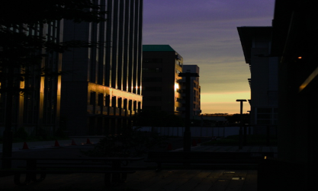

千葉工業大学 演習用サンプリング
ロ
ゴ
アニメーション画像切り替え
画 像
ホーム
イベント
研究室
就職
資料請求
Q&A
サブ
メニュー
PM説明文
プロジェクトマネジメントとは、
チームに与えられた目標を達成するために、複数分野の専門家によるチームを編成し、決められた期限までに、人材・資金・設備・物資・スケジュールなどを効果的に活用して目的を達成する管理手法です。
管理手法には各活動の計画立案、日程表の作成、進歩管理などが含まれます。
PM学科紹介文
大きなプロジェクトを実施するためには、性格、技量、専門分野の異なる人たちを集めてチームを編成しなければなりません。その意見をどうまとめ、限られたお金や時間をいかに有効利用するかなど、良い結果を得るために考えるべきことはたくさんあります。これらを管理してプロジェクトを成功に導くのがプロジェクトマネージャ。目標の達成には計画が必要であり、計画を首尾よく実行するためには、幅広い分野に通じたノウハウや知識が必要です。それらを本学科では、バランスよく、実践的な学問として学びます。
プロジェクトマネジメントとは、「これまでに経験したことのない新しいものをつくり出す仕事」といえます。
交通
アクセス
詳細はこちら→
更新情報
パンフレット
PDFバナー
ホーム イベント 研究室 就職 資料請求 Q&A
千葉工業大学 社会システム科学部
プロジェクトマネジメント学科学部事務室
所在地：〒275-0016 千葉県習志野市津田沼2-17-1
TEL：047-478-0577 FAX：047-478-0575
Copyright© 2013 All Rights Reserved.

Slide 2

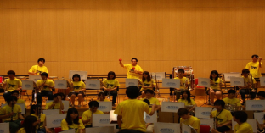
千葉工業大学 演習用サンプリング
ロ
ゴ
画 像
ホーム
イベント
研究室
就職
資料請求
Q&A
画像
イベント名と内容
サブ
メニュー
画像
日程とリスト
画像を添えて書く
-2013年-
4月1日（月）
入学式（幕張メッセ イベントホール）
4月2日（火）～4月5日(金)
前期ガイダンス・健康診断
4月6日（土）
前期授業開始
4月30日（火）
自学自習の日（休講）
5月1日（水）
開学記念日振替休日（休講）
5月2日（木）
自学自習の日（休講）
5月15日（水）
開学記念日（通常授業）
6月9日（日）
文化の祭典
7月15日（月）
休日授業日（月曜授業）
7月27日（土）
月曜日授業の振替日、前期授業終了
7月29日（月）～7月31日（水）
前期共通試験期間
8月1日（木）～9月17日（火）
夏期休業期間
8月19日（月）～9月6日（金）
夏期集中授業期間（教職科目集中講義・補充授業等）
9月18日（水）
後期ガイダンス
9月19日（木）
後期授業開始
9月23日（月）
休日授業日（月曜授業）
10月8日（火）
スポーツフェスティバル（休講）
10月14日（月）
休日授業日（月曜授業）
11月4日（月）
休日授業日（月曜授業）
11月21日（木）
津田沼祭（大学祭）準備（休講）
11月22日（金）～11月24日（日）
津田沼祭 （大学祭）
11月25日（月）
津田沼祭 （大学祭）片付け（休講）
12月23日（月）
休日授業日（月曜授業）
12月25日（水）～2013年1月10日（金）
冬期休業期間
-2014年-
1月27日（月）
後期授業終了
1月28日（火）～1月30日（木）
後期共通試験期間
2月10日（月）～2月15日（土）
2月19日（水）～2月25日（火）
春期集中授業期間（教職科目集中講義・補充授業等）
3月22日（土）
学位記授与式（幕張メッセ イベントホール）
交通
アクセス
詳細はこちら→
パンフレット
PDFバナー
ホーム イベント 研究室 就職 資料請求 Q&A
千葉工業大学 社会システム科学部
プロジェクトマネジメント学科学部事務室
所在地：〒275-0016 千葉県習志野市津田沼2-17-1
TEL：047-478-0577 FAX：047-478-0575
Copyright© 2013 All Rights Reserved.

Slide 3
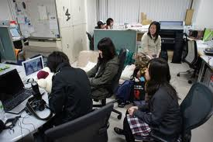
千葉工業大学 演習用サンプリング
ロ
ゴ
画 像
ホーム
イベント
研究室
就職
資料請求
Q&A
画像
教授名と研究内容
サブ
メニュー
画像
教授名と研究内容
画像を添えて書く
交通
アクセス
詳細はこちら→
パンフレット
PDFバナー
ホーム イベント 研究室 就職 資料請求 Q&A
千葉工業大学 社会システム科学部
プロジェクトマネジメント学科学部事務室
所在地：〒275-0016 千葉県習志野市津田沼2-17-1
TEL：047-478-0577 FAX：047-478-0575
Copyright© 2013 All Rights Reserved.

Slide 4
千葉工業大学 演習用サンプリング
ロ
ゴ
ホーム
イベント
研究室
就職
資料請求
Q&A
サブ
メニュー
就職率
と就職先
NEC（日本電気） JR 東日本（東日本旅客鉄道）
野村総合研究所 NEC ソフト
NEC 通信システム NEC ネクサソリューションズ
NTT コミュニケーションズ NTT コムウェア
NTT データ NTT データウェーブ
NTT-ME TIS
アイ･オー･データ機器 アクセンチュア
イエローハット イオン
イオンモール 伊藤園
伊藤忠テクノソリューションズ インテック
浦安市役所 キャノンマーケティングジャパン
コナミスポーツ＆ライフ コールド･ストーン・クリーマリー・ジャパン
サイゼリア ＪＡＬインフォテック
すかいらーく 住商情報システム
住友電装 セイコーエプソン
セガトイズ セブンイレブン・ジャパン
ソニーデジタルネットワーク ソニーグローバルソリューションズ
第一生命情報システム タイトー
タリーズコーヒージャパン 千葉県警察本部
千葉興業銀行 デイリーヤマザキ
東急リバブル 東京海上日動システムズ
東京ベイ信用金庫 東芝インフォメーションシステムズ
東芝パソコンシステム 東芝メディカルシステムズ
富士重工 富士ゼロックスシステムサービス
富士通 富士通エフサス
富士通サポートアンドサービス 富士通ソーシアルサイエンスラボラトリ
富士通ビー・エス・シー 富士通ラーニングメディア
三井住友銀行 三井造船システム技研
交通
アクセス
詳細はこちら→
パンフレット
PDFバナー
グラフやデータ
ホーム イベント 研究室 就職 資料請求 Q&A
千葉工業大学 社会システム科学部
プロジェクトマネジメント学科学部事務室
所在地：〒275-0016 千葉県習志野市津田沼2-17-1
TEL：047-478-0577 FAX：047-478-0575
Copyright© 2013 All Rights Reserved.

Slide 5
千葉工業大学 演習用サンプリング
ロ
ゴ
ホーム
イベント
研究室
就職
資料請求
Q&A
資料請求
送られてくるもの
（リストで）
サブ
メニュー
資料名 | 料金 | 発送時期
平成26年度一般入学試験募集要項 | 無料 | 10月初旬発送予定
平成26年度推薦入学試験学生募集要項 | 無料 | 発送中
平成26年度大学院生募集要項 | 無料 | 発送中
平成26年度特別入学試験学生募集要項 | 無料 | 発送中
平成26年度編入学試験要項 | 無料 | 発送中
平成26年度入学試験受験ガイド | 無料 | 発送中
2013年度一般入学試験問題集 | 無料 | 発送中
入学案内2014 | 無料 | 発送中
大学院案内2014 | 無料 | 発送中
チバテクコStyle | 無料 | 発送中
交通
アクセス
個人情報入力に関する規約
《千葉工業大学の個人情報の取り扱いについて》
学校法人千葉工業大学個人情報保護基本方針に則り、ご登録いただいた個人情報について、大学ならびに委託業者を通じて、
法令および学内規定に基づき適切な管理･運用を行っております。
ご登録いただいた個人情報は入学に関する資料・アンケート等の発送業務や統計的集計にのみ利用します。
また、業務は千葉工業大学が委託した会社が行うため、ご登録いただいた個人情報を委託会社へ提供します。予めご了承下さい。
詳細はこちら→
パンフレット
PDFバナー
→資料請求ページはこちら←
ホーム イベント 研究室 就職 資料請求 Q&A
千葉工業大学 社会システム科学部
プロジェクトマネジメント学科学部事務室
所在地：〒275-0016 千葉県習志野市津田沼2-17-1
TEL：047-478-0577 FAX：047-478-0575
Copyright© 2013 All Rights Reserved.

Slide 6
千葉工業大学 演習用サンプリング
ロ
ゴ
ホーム
イベント
研究室
就職
資料請求
Q&A
サブ
メニュー
解決した
Q&A
交通
アクセス
詳細はこちら→
パンフレット
PDFバナー
Q&A入力
個人情報入力に関する規約
ホーム イベント 研究室 就職 資料請求 Q&A
千葉工業大学 社会システム科学部
プロジェクトマネジメント学科学部事務室
所在地：〒275-0016 千葉県習志野市津田沼2-17-1
TEL：047-478-0577 FAX：047-478-0575
Copyright© 2013 All Rights Reserved.

Slide 7
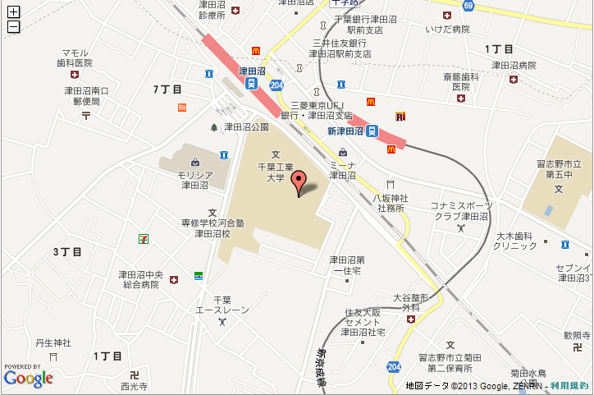
ロ
ゴ
千葉工業大学 演習用サンプリング
交通アクセスをタイトルとし
リストで乗り換えなど詳しいアクセスをかく
ＪＲ総武線／津田沼駅 駅前《南口》（東京駅から快速で28分）
京成線／京成津田沼駅下車 徒歩10分（京成上野駅から快速で37分）
新京成線／新津田沼駅下車 徒歩3分
※所要時間には乗り換え時間が含まれておりません。また、諸事情により変わる場合がございます。
千葉工業大学津田沼校舎～新習志野校舎車10分（徒歩49分）
GOOGLEマップ
ホーム イベント 研究室 就職 資料請求 Q&A
千葉工業大学 社会システム科学部
プロジェクトマネジメント学科学部事務室
所在地：〒275-0016 千葉県習志野市津田沼2-17-1
TEL：047-478-0577 FAX：047-478-0575
Copyright© 2013 All Rights Reserved.

